Slide 1
Название проекта: «Время действовать!»
ОРГАН САМООРГАНИЗАЦИИ НАСЕЛЕНИЯ
«Жемчужина Гая»
56500, Николаевская обл., г. Вознесенск, ул. Буденного, 4. т: (097) 99-233-94
Проект реализуется в рамках конкурса малых грантов «Микрогранты для адвокативных инициатив громад юга Украины», организованного НГОО Фонд развития города Николаева и финансируемого за счет средств МФ «Возрождения» и НГОО «Фонд развития города Николаева».

Slide 2
Цель местной адвокационной кампании
Проблема нашего района
Неопределенность нормативно-правового статуса кладбища возле микрорайона ОСН «Жемчужина Гая». Острое перегруженность кладбища сегодня ведет к нарушению санитарно-эпидемиологических и морально-этических норм.
Привлечение жителей микрорайона Прямое к защите своих прав на сохранение и памяти своих предков путем проведения адвокаси компании направленной на расширение территории районного кладбища.

Slide 3
Этапы адвокационной компании
I. Идентификация проблемы и путей ее решения в обществе.
II. Активизация местного сообщества.
III. Участие граждан в принятии решений путем реализации права на местной инициативе.

Slide 4
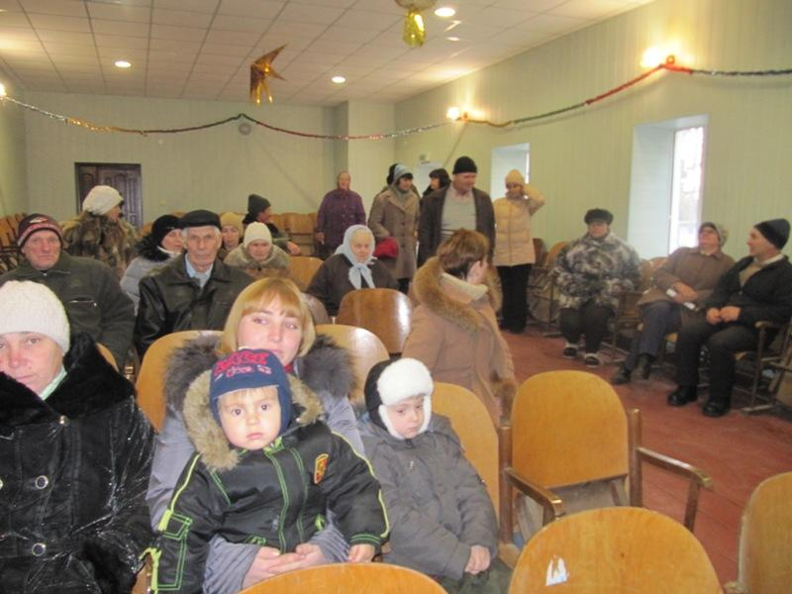
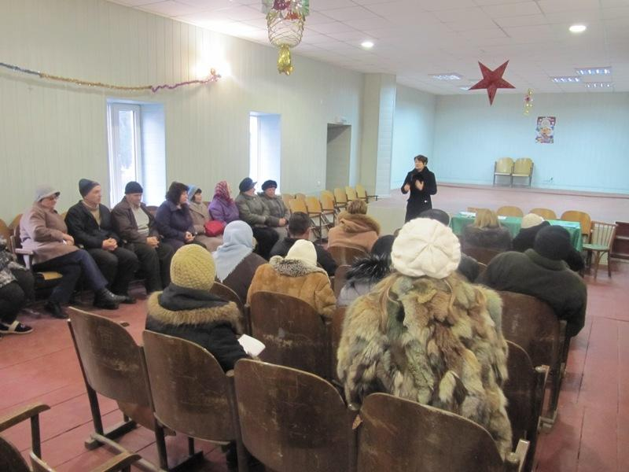
I. Идентификация проблемы и путей ее решения в обществе.
1 Собрание жителей района Прямое.
- 23 февраля 2013 г.
- 32 участника

Slide 5
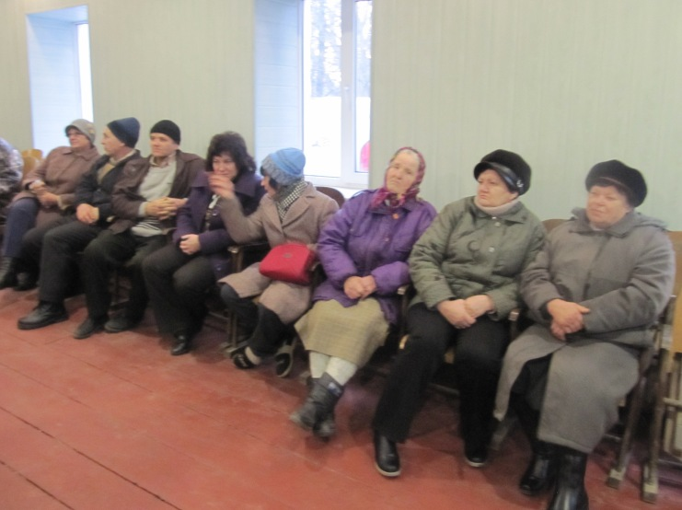
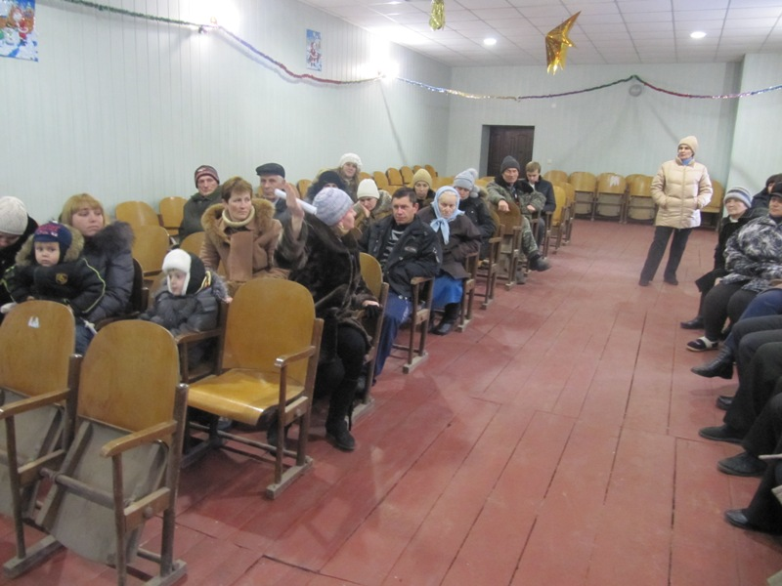
I. Идентификация проблемы и путей ее решения в обществе.
2. Создана рабочая группа в составе 7 человек из инициативных жителей общины микрорайона

Slide 6
I. Идентификация проблемы и путей ее решения в обществе.
- Инициативная группа провела анализ действующего законодательства Украины:
ЗУ «О погребении и похорон дело»
ИНСТРУКЦИЯ о порядке захоронения, содержание кладбищ и организации ритуального обслуживания в населенных пунктах Украины КДI-204/12 Украины 182-91.

Slide 7
Сложившаяся на территории микрорайона Прямое :: 1) На сегодняшний день на «кладбище» похоронено около 400 человек. 2) Площадь территории кладбища составляет 0,56 га, (56 сотки). 3) Предел существующих захоронений находится на расстоянии 320 м. от ближайшего жилого дома. 4) Первое захоронение было сделано в 1966 году, то есть захоронения осуществляются регулярно в течение 47 лет. 5) Последнее захоронение было сделано 17 марта 2013. 6) На сегодняшний день на микрорайоне «Прямое» проживает 650 человек, из них примерно 170 пенсионеров. 7) По данным районного ЗАГСа на территории района ежегодно умирает около 10-15 человек и с каждым годом эта цифра растет. 91

Slide 8
- Так же, в период работы рабочей группы от Органа самоорганизации населения «Перлина Гаю», с целью изучения нормативно-правовых документов существующего кладбища и возможностей расширения его.
1) «Исполнительный комитет Вознесенского городского совета рассмотрел Ваше письмо относительно узаконивания территории кладбища вблизи микрорайона Прямое и сообщает, что это кладбище находится на землях Бугской сельского совета Николаевской области.В настоящее время коммунальным предприятием «Регспод» проводится работа по отводу земельного участка площадью около 0,67 га под кладбище.»

Slide 9
I. Идентификация проблемы и путей ее решения в обществе.
3 Общественном обсуждении
- 21 марта 2013 г.
- в малом зале Вознесенского городского совета в 15.30.
- три рабочие группы:
должностные лица органов местного самоуправления,
коммунальное предприятие «РЕГСПОД»,
представители общественности и депутаты (рабочая группа из общества жителей Прямое - 7 человек + депутаты городского совета).Список участников прилагается.

Slide 10
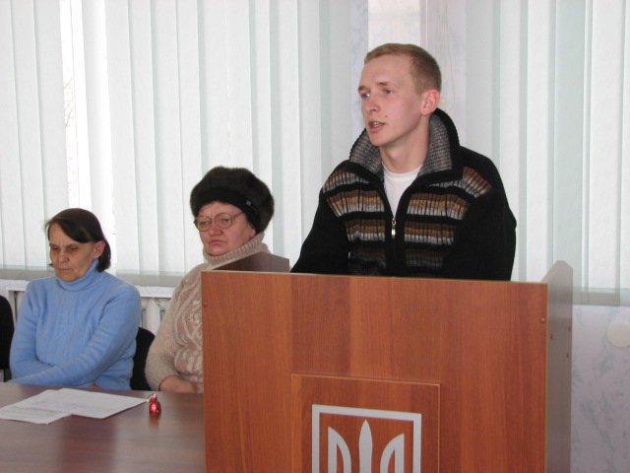
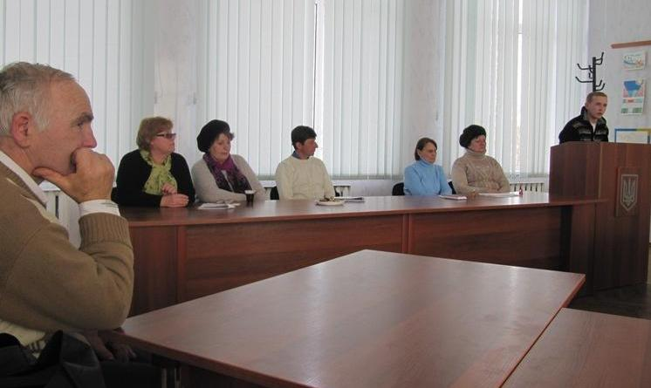
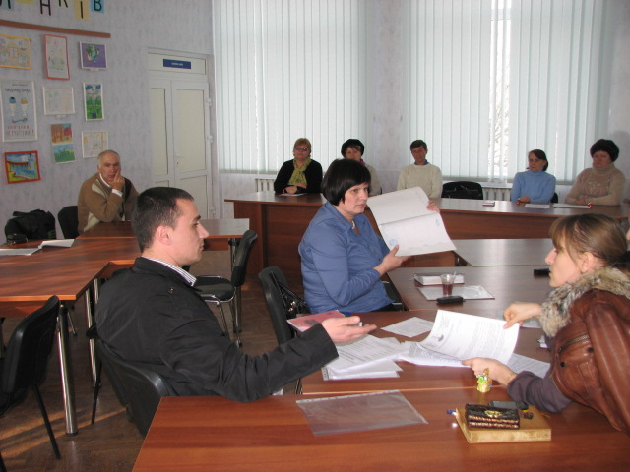
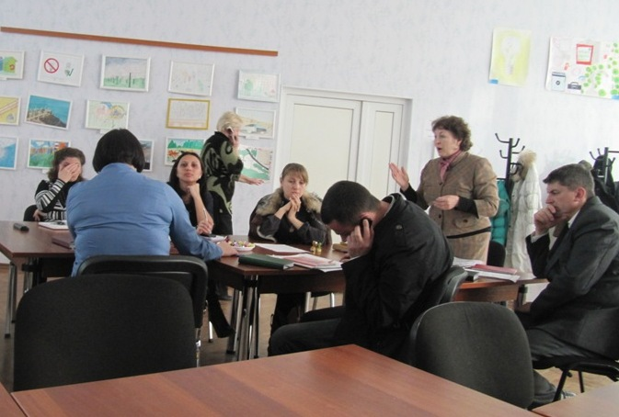
В результате проведения общественного обсуждения были определены основные количественные показатели существующего кладбища, и явный недостаток территории захоронений.

Slide 11
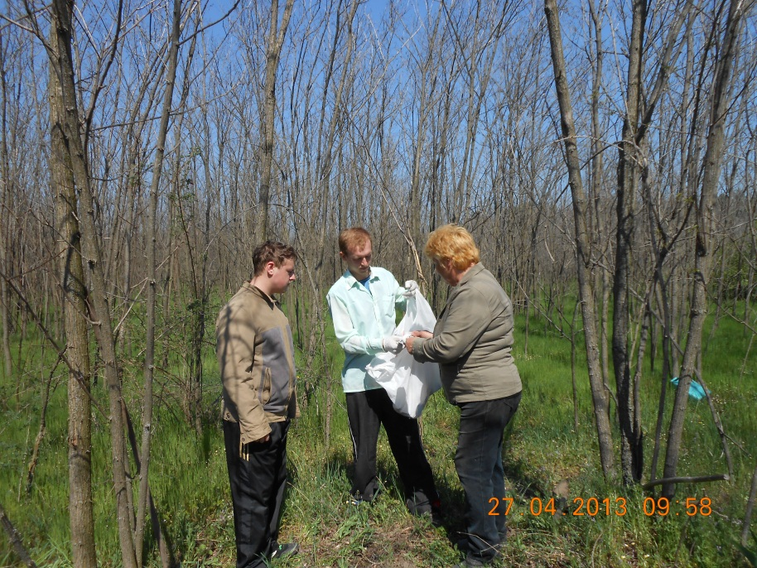
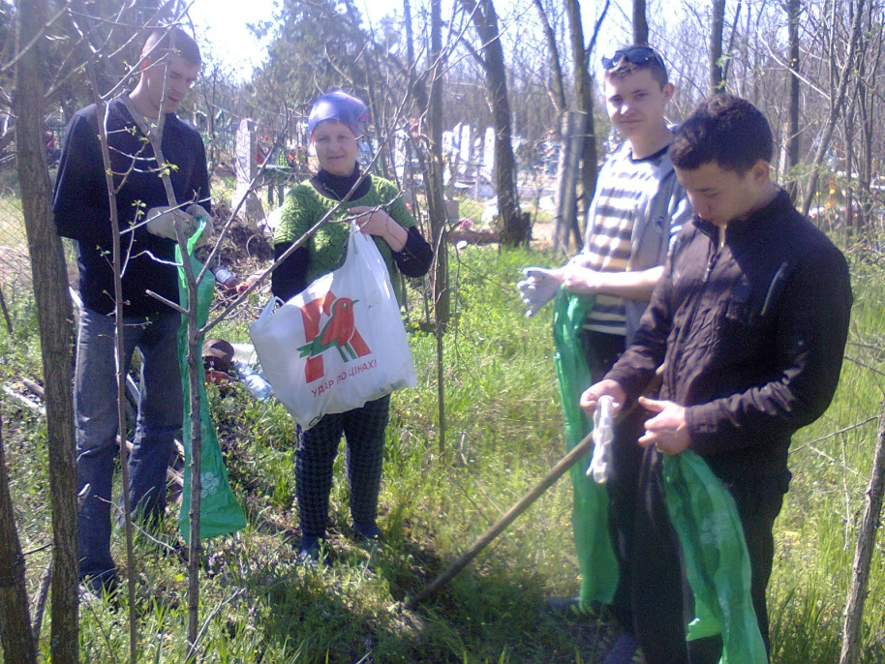
II. Активизация местного сообщества.
1. Субботник
- Накануне Пасхи и поминального дня усопших, орган самоорганизации населения «Перлина Гаю» 27 апреля 2013 г.
- приняли участие 20 человек.

Slide 12
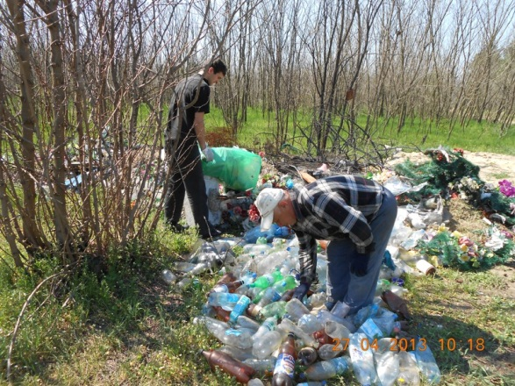
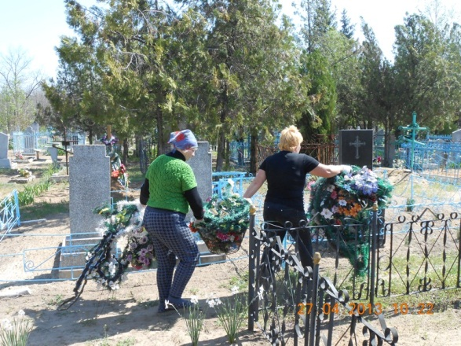
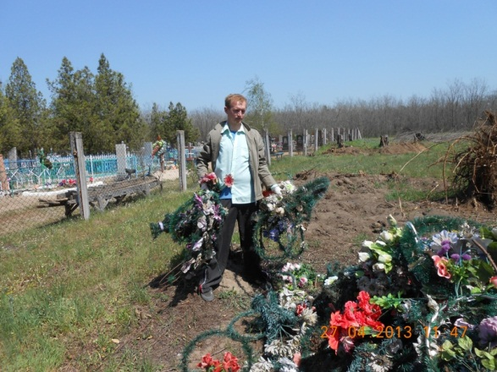
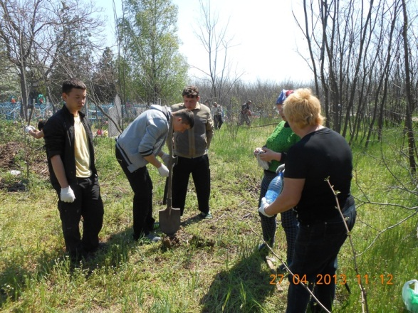
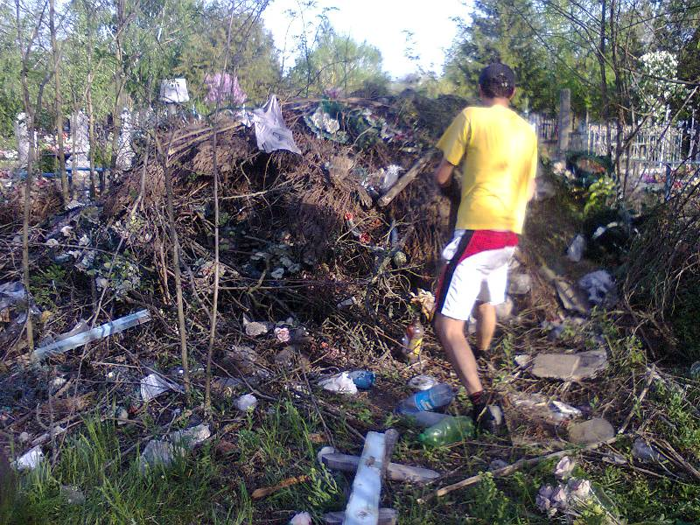
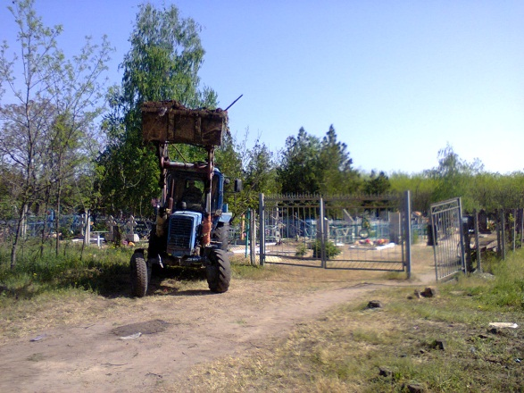
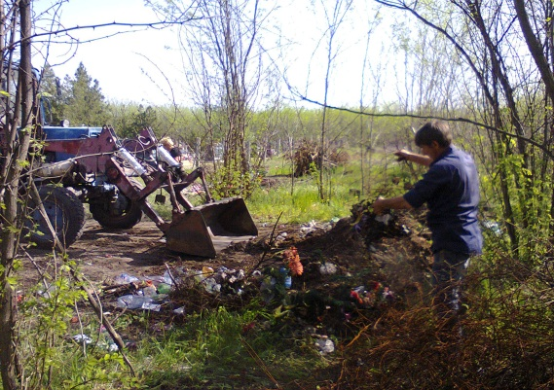
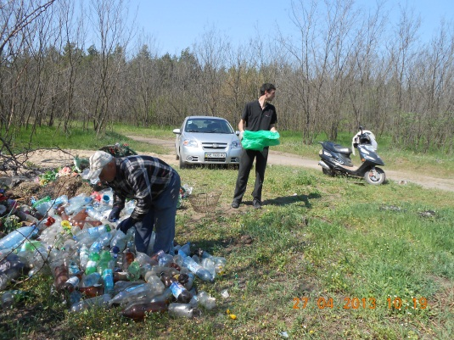
II. Активизация местного сообщества.

Slide 13
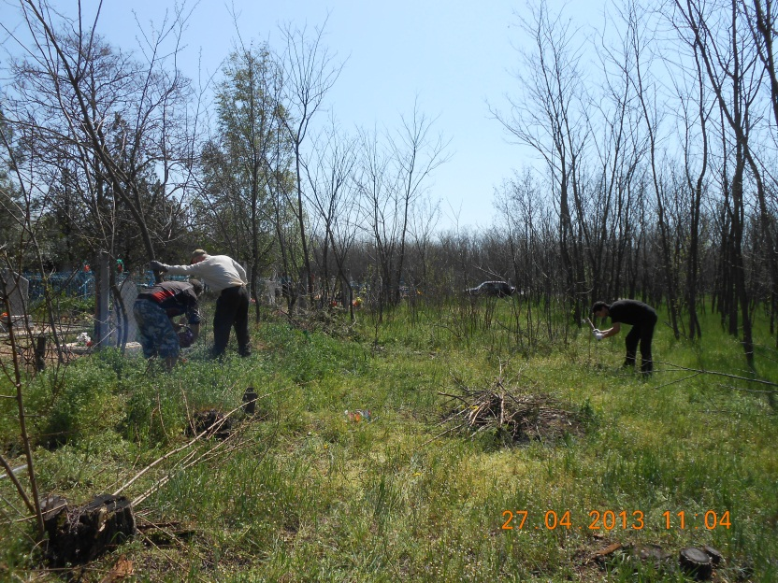
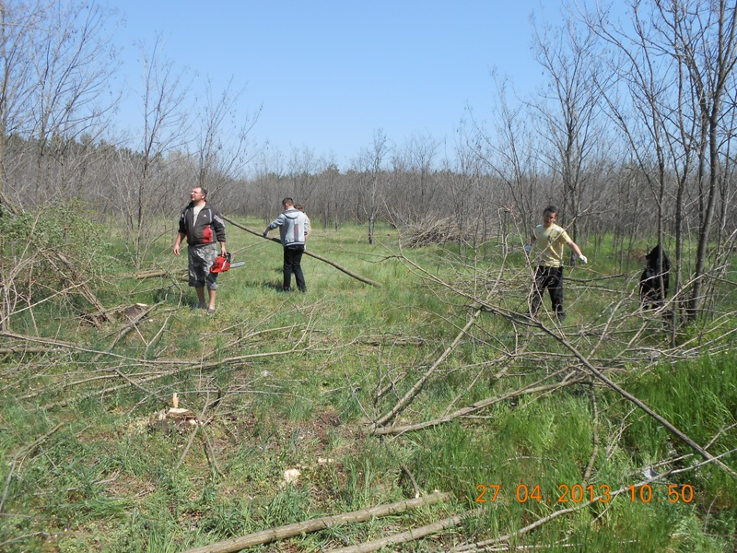
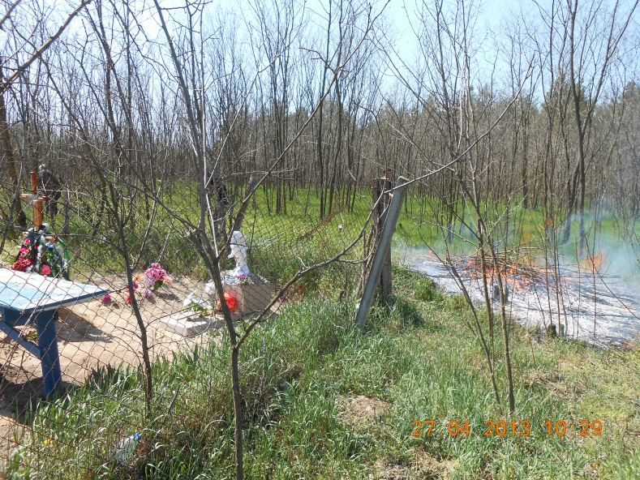
II. Активизация местного сообщества.

Slide 14
II. Активизация местного сообщества.
Во время проведения субботника были проведены следующие работы:
- Приведение в порядок индивидуальные участки силами родных;
- Уборка и вынесение мусора из дорожек, переулков между секторами захоронений;
- Расчистка прилегающей территории и территории расширения кладбища;
- Выпилка и расчистке подъезда к свалке.

Slide 15
III. Участие граждан в принятии решений путем реализации права на местной инициативе.
Процедура местной инициативы.
1) Создание инициативной группы
- На заседании ОСН «Перлина Гаю», 3 мая 2013 г. с целью проведения местной инициативы, сбора подписей и подготовки пакета документов создается инициативная группа в составе 20 чел. и об этом оповещается Вознесенский городской совет путем уведомления.

Slide 16
III. Участие граждан в принятии решений путем реализации права на местной инициативе.
2) Сбор подписей
В период с 3 мая по 14 мая 2013 г., для обеспечения рассмотрения инициативы жителей по проведению комплекса работ по узакониванию расширения территории кладбища, инициативная группа собрала под проектом решения Вознесенского городского совета «Об утверждении изменений к «Программе реформирования и развития жилищно-коммунального хозяйства г. Вознесенска на 2011-2014 годы », утвержденной решением городского совета от 04.02.2011 № 23 с изменениями» 207 подписей жителей города.

Slide 17
III. Участие граждан в принятии решений путем реализации права на местной инициативе.
3) Подача заявление о местной инициативы
На рассмотрение сессии городского совета было представлено ​​ заявление «О внесении на рассмотрение Вознесенской городского совета проекта решения в порядке местной инициативы» , проект решения с подписями жителей города

Slide 18
Результат
1. В результате активных действий общества и ОСН «Перлина Гаю», на 37 сессии 6 созыва Вознесенской городского совета, которая состоялась 24.05.2013 года, было принято решение «О рассмотрении местной инициативе органа самоорганизации населения «Перлина Гаю», в которым было поручено Управлению жилищно-коммунального хозяйства и капитального строительства городского совета - разработчику Программы реформирования и развития жилищно-коммунального хозяйства г. Вознесенска на 2011-2014 годы подготовить изменения к этой Программы в части предоставления текущих трансфертов КП «Регспод» на оплату работ по изготовлению проекта землеустройства по отводу земельного участка для передачи в постоянное пользование под кладбище микрорайона Прямое - вынести на рассмотрение очередной сессии городского совета в июне 2013 года.

Slide 19
Результат
на 38 сессии 6 созыва Вознесенской городского совета, которая состоялась в июне 2013 года, было принято решение «О внесении изменений в Программу реформирования и развития жилищно-коммунального хозяйства г. Вознесенска на 2011-2014 годы предоставить текущих трансфертов КП «Регспод» на оплату работ по изготовлению проекта землеустройства по отводу земельного участка для передачи в постоянное пользование под кладбище микрорайона»

Slide 20
Результат
3. Проведенная работа организации ОСН «Перлина Гаю», в рамках проекту «Время действовать», отображена на официальном сайте города Вознесенска (http://www.voznesensk.org/uk/node/84894, http://www.voznesensk.org/uk/node/85041 ), в Вознесенськой газете «День за Днем» и на сайте ФРММ «Фонд развития города Николаева», по следующим ссылкам:
http://frgn.mk.ua/?p=5179, http://frgn.mk.ua/?p=5319, http://frgn.mk.ua/?p=5325, http://frgn.mk.ua/?p=5195, http://frgn.mk.ua/?p=5352, http://frgn.mk.ua/?p=5376, http://frgn.mk.ua/?p=5385, http://frgn.mk.ua/?p=5443, http://frgn.mk.ua/?p=5448.

Slide 21
Спасибо за внимание!

